Slide 1

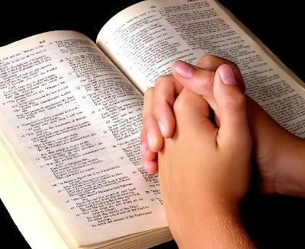

Ntjhfkj;ij Muha;tJ vg;gb
ghlk; 5 Nk 2, 2026

Slide 2

“mg;gbNa vd; thapypUe;J Gwg;gLk; trdKk; ,Uf;Fk;@ mJ ntWikaha; vd;dplj;jpw;Fj; jpUk;ghky;> mJ ehd; tpUk;Gfpwijr;nra;J> ehd; mij mDg;gpd fhhpakhFk;gb tha;f;Fk;.” (Vrhah 55:11)

Slide 3

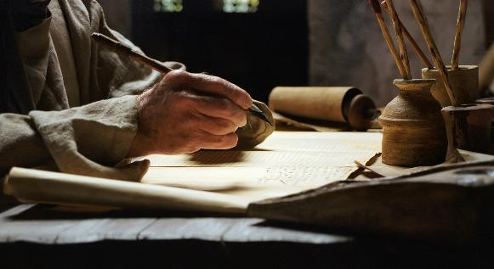

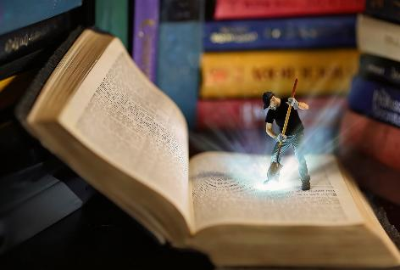
“NjtDila ghpRj;j kD\h;fs; ghpRj;j MtpapdhNy Vtg;gl;Lg; Ngrpdhh;fs;.” (2 NgJU 1:21), NkYk; mtu;fs; jq;fs; nra;jpia Ntjhfkj;jpd; gf;fq;fspy; gjpT nra;jdu;.
mjpy; tho;T> ek;gpf;if> Cf;fk; kw;Wk; MWjy; mspf;Fk; uj;jpdq;fis ehk; fhz;fpNwhk; ... rpy> Kjy; ghu;itapNyNa njd;gLfpd;wd: kw;wtw;iwNah kpfTk; ftdkhf Njl Ntz;bAs;sJ.
Ntjhfkj;jpy; Njtd; ekf;fhf Maj;jg;gLj;jpAs;s ,e;j ,uj;jpdq;fis ehk; vt;thW ntspnfhzu KbAk;? NkYk;> mij Muha;e;J gbg;gjd; %yk; ehk; ngWk; ed;ikfs; ahit?
Ntjhfkj;ij Muha;tJ vg;gb:
Neuk;
,lk;
topKiw
Ntjhfkj;ij Muha;tjd; ed;ikfs;:
mij gfpu;tjd; ed;ik
mij cz;gjd; ed;ik

Slide 4

Ntjhfkj;ij Muha;tJ vg;gb?

Slide 5

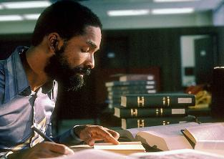
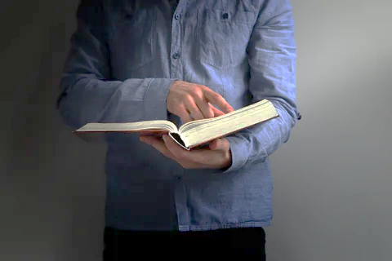

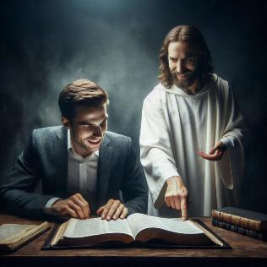
Neuk;
“cq;fs; KO ,Ujaj;NjhLk; vd;idj; NjbdPh;fshdhy;> vd;idj; NjLifapy; fz;Lgpbg;gPh;fs;.” (vNukpah 29:13)
Ntjhfkj;ij gbg;gjw;F rpwe;j Neuk; vJ?
ehk; ekJ vjpu;tpidia ,uz;L fhuzpfisf; nfhz;L gFg;gha;T nra;a Ntz;Lk;: fhyf; fhuzp kw;Wk; juf; fhuzp
ekJ fhy ml;ltizapy; Ntjhfk gbg;Gf;fhf ntWk; Ie;J epkplj;ij xJf;Ftijtpl> xU kzp Neuj;ij xJf;Ftjd; %yk; ehk; epr;rakhf mjpf gaid ngWNthk;.
vdpDk;, ehk; gbg;gjw;fhf xJf;Fk; Neuj;ij> NkNyhl;lkhd thrpg;NghL kl;Lk; RWf;fptpl ,ayhJ. ,q;NfNa ekJ Cf;fk; Kf;fpa gq;F tfpf;fpwJ. ehd; Vd; Ntjhfkj;ij thrpf;fpNwd;? ehd; ntWk; mwpit kl;LNk NjLfpNwdh? my;yJ Njtid gw;wp ,d;Dk; mjpfkhf mwpe;Jnfhs;s Ntz;Lk; vd;w Mo;e;j tpUg;gk; vd;Ds; ,Uf;fpwjh?
ekJ Ntjhfk gbg;G> ehk; NjtNdhL ,Uf;Fk; xU NeukhfTk;(vNu. 29:13), mtupy; kfpo;r;rp nfhs;Sk; NeukhfTk; (rq;. 37:4) mikAk; NghJk;; mjd; gf;fq;fspy; ekf;nfd Njtd; mUSk; tpN\rpj;j nra;jpia ehk; NjLk; NghJk;> ehk; mjpypUe;J KOikahd gaid ngWNthk;.

Slide 6




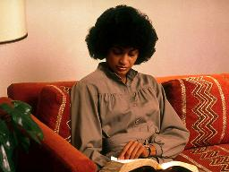
,lk;
“mth; mjpfhiyapy;> ,Ul;NlhNl vOe;J Gwg;gl;L> tdhe;jukhd Xhplj;jpw;f;Fg;Ngha;> mq;Nf n[gk;gz;zpdhh;.” (khw;F 1:35)
,NaR NjtNdhL rpwg;ghd xu; If;fpaj;ij tpUk;Gk;Nghnjy;yhk;> mtu; mjpfhiyapNyNa vOe;J> mikjpahd xu; ,lj;ij Njb nry;thu; (khw;F 1:35). ,J n[gk; kw;Wk; Ntjhfk gbg;G Mfpa ,uz;bw;Fk; nghUe;Jk;.
,iur;ry; kpFe;j my;yJ gugug;ghd ,lj;jpy; gbg;gpy; ftdk; nrYj;JtJ fbdk;. trjpahd> mikjpahd kw;Wk; jdpikahd ,lj;jpy; mt;thW nra;tJ vspJ.
ehspd; Kjy; my;yJ filrp Neuq;fs; - mg;NghJ mikjp mjpfk; epyTk; - ekJ rpe;jidfis ,iwtd; kPJ kpf vspjhf xUKfg;gLj;jf; $ba Neuq;fshf mikayhk;.
rupahd Neuj;ijAk; ,lj;ijAk; ehk; fz;lwpe;j gpwF, ,ij tof;fkhd nray;ghlhf khw;wpf;nfhs;Nthk;. xUNtis VNjDk; rpwg;ghd R+oy; fhuzkhf me;j Neuj;ij ehk; jtwtpl Neuplyhk;: MapDk;> ekJ jpdrup Ntjhfk gbg;gpd;wp mjpf fhyk; fle;Jtpl ehk; mDkjpf;ff;$lhJ

Slide 7



topKiw (1)
“mg;gbNa vd; thapypUe;J Gwg;gLk; trdKk; ,Uf;Fk;@ mJ ntWikaha; vd;dplj;jpw;Fj; jpUk;ghky;>…” (Vrhah 55:11)
Ntjhfkj;jpd; Mokhd Ma;T ehd;F gpupTfis nfhz;Ls;sJ
n[gp
thrpj;J Gupe;Jnfhs;Sjy; [gupe;Jiuf;fg;gl;l El;gk;]
n[gp
gfpu;e;Jnfhs;
cq;fs; gbg;Gfspy; cq;fSf;F topfhl;bahf ,Uf;f gupRj;j Mtpahdtiu mioAq;fs;
Ntjhfkj;jpypUe;J xU trdj;ijNah my;yJ gFjpiaNah Nju;e;njLq;fs;
ePq;fs; thrpg;gij Gupe;Jnfhs;Sk; tifapy;> mtu; cq;fs; ,jaj;ijAk; kdijAk; njhLthu;
cq;fs; kdjpy; Mog; gjpaitf;f cjTk; tifapy;> mij vOjp itAq;fs;
Kf;fpa fUj;Jf;fis mbf;NfhbLq;fs;
me;j Kf;fpa fUj;Jf;fSf;F cj;Ntfk; mspf;Fk; vz;zq;fis vOjp itAq;fs;
ePq;fs; fw;Wf;nfhz;l fUj;Jf;fis gad;gLj;j> cq;fSf;F cjTk;gb Njtdplk; Ntz;Lq;fs;
ePq;fs; fw;Wf;nfhz;ltw;iw ahUld; gfpu;e;J nfhs;syhk; vd;gij gw;wp rpe;jpAq;fs;

Slide 8

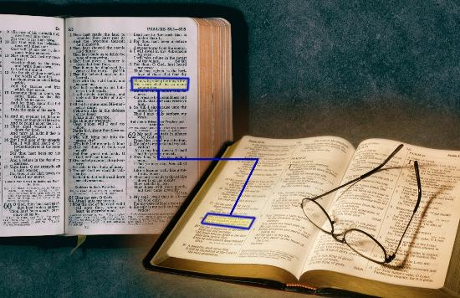
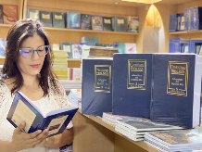
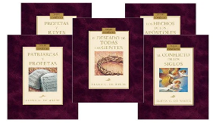
topKiw (2)
“mg;gbNa vd; thapypUe;J Gwg;gLk; trdKk; ,Uf;Fk;@ mJ ntWikaha; vd;dplj;jpw;Fj; jpUk;ghky;>…” (Vrhah 55:11)
gpw Ntjhfk Ma;T Kiwfs;
trdj;ij trdj;NjhL xg;gpLf (Vrhah 28:10)
mjpfhuq;fisNAh KO Gj;jfq;fisNah gbAq;fs;
xU nrhw;g;gl;baypd; cjtpAld; xU jiyg;igNah my;yJ nrhy;iyNah Ma;T nra;Aq;fs;
Ntjhfk tpsf;fTiufs; my;yJ mfuhjpfis ghu;f;fTk;
vyd; citl;bd; “fhd;g;spf;fl; Mg; j V[];” njhlupypUe;J vLf;fg;gl;l gj;jpfSld; ,izahf thrpf;fTk;

Slide 9

Ntjhkj;ij Muha;tjd; ed;ikfs;

Slide 10




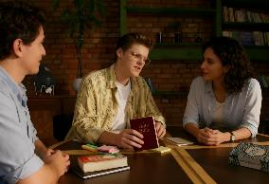

mij gfpu;tjd; ed;ik
“,isg;gile;jtDf;F rkaj;jpw;Nfw;w thh;j;ij nrhy;y ehd; mwpAk;gbf;F> fh;j;juhfpa Mz;lth; vdf;Ff; fy;tpkhdpd; ehitj; je;jUspdhh;@ fhiyNjhWk; vd;id vOg;Gfpwhh;@ fw;Wf;nfhs;Sfpwth;fisg;Nghy> ehd; Nfl;Fk;gb vd;nrtpiaf; ftdpf;fr;nra;fpwhh;.” (Vrhah 50:4)
Xa;Tehspy; eilngWk; Muhjidf;fhf xU gpurq;fj;ij jahupf;FkhW ePq;fs; Nfl;Lf;nfhs;sg;gLfpwPu;fs;. gupRj;j Mtpahdtu; Nju;njLf;FkhW cq;fis J}z;ba xU jiyg;ig> n[gj;NjhL Muha;tjw;fhf ePq;fs; rpwg;G fhyj;ij mu;g;gzpf;fpwPu;fs;. Xa;Tehsd;W, ePq;fs; ty;yikNahL gpurq;f;fpwPu;fs;. ,e;j gpurq;fj;jpd; %yk; mjpf gadila NghtJ ahu;?
ehk; kw;wtu;fSld; gfpu;e;J nfhs;Sk; xU Ntjhfk gbg;G – mJ xU gpurq;fj;jpd; thapyhfNth my;yJ jdpg;gl;l epiyapNyh ,Ue;jhYk; - ,ul;il gaidj; jUfpwJ.
Kjyhtjhf, ehk; fw;Wf; nfhz;ltw;wpypUe;J ehk; gadilfpNwhk;. ,uz;lhtjhf, ehk; ahUld; ,e;j mwpit gfpue;J nfhs;fpNwhNkh> mtu;fs; gadiltJld;> me;j mwpit ,d;Dk; Mokhf Muha;tjw;Fk; Cf;Ftpf;fg;gLfpwhu;fs;.
,uz;L R+oy;fspYk;, NjtDldhd cwT tYg;gLj;jg;gl;L Mog;gLj;jg;gLfpwJ. NjtDila thu;j;ijapd; ty;yik mj;jifaNj, mJ “mJ ntWikaha; vd;dplj;jpw;Fj; jpUk;ghky;>” (Vrhaha 55:11).

Slide 11

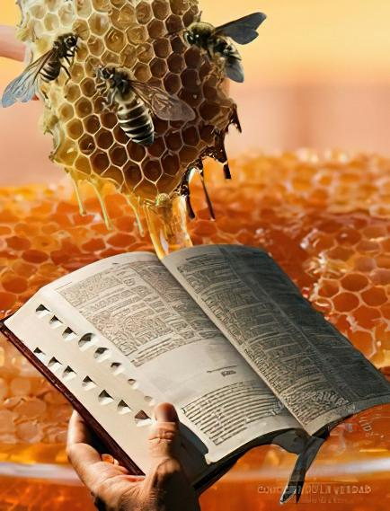

mij cz;gjd; ed;ik
“ck;Kila thh;j;ijfs; vd; ehTf;F vt;tsT ,dpikahditfs;> vd; tha;f;F mitfs; NjdpYk; kJukhapUf;Fk;.” (rq;fPjk; 119:103)
ehk; NjtDila thu;j;ijia Grpf;f Ntz;Lk; (vNu. 15:16)!
,J Njidtpl ,dpikahdjhf ,Ue;jhYk;> ehk; ,ij nrhy;Yf;F nrhy; cz;zf;$lhJ (rq;fPjk; 119:103). Ntjhfkj;ij thrpg;gJ Md;khtpw;F czthfTk;> ekJ Mtpia Fzg;gLj;jp ekJ Fzeyd;fis cUkhw;Wk; xU cz;ikahd Gj;Jzu;r;rpahfTk; jpfo;fpwJ.
NkYk; ,e;j czT ,ytrk; (Vrhah 55:1)!
ehk; ntWkNd neUq;fp nrd;W Ntjhfkj;jpd; thapyhf Njtd; ekf;F nrhy;tij Nfl;f Ntz;Lk;(Vrhah 55:3). mjd; gf;fq;fis Mo;e;J gbg;gjpy; ehk; vt;tsT mjpf Neuj;ij nrytpLfpNwhNkh> mt;tsT mjpf Cl;lrj;ij ehk; ngWNthk;: NkYk;> mt;tsT mjpf MrPu;thjq;fisAk; ehk; milNthk;.
"மனிதனின் அறிவுசார் வளர்ச்சி எத்தகையதாக இருப்பினும், மேலான ஒளியைப் பெறுவதற்குத் திருமறைகளைத் தீவிரமாகவும் தொடர்ச்சியாகவும் ஆராய வேண்டிய தேவை இல்லை என்று அவன் ஒரு கணம்கூட எண்ணிவிடக் கூடாது. ஒரு மக்களாகிய நாம், தனித்தனியே இறைவாக்குக் குறிப்புகளின் மாணவர்களாகத் திகழ அழைக்கப்பட்டிருக்கிறோம்.” - vyd; [p citl;, fTd;ry;]; M/g; iul;lu;]; md;l; vbl;lu;];, gf;. 41

Slide 12

“தேவவார்த்தையை வெறும் வாசிப்பதினால் மட்டும், பரலோகம் நோக்கமாகக் கொண்ட பலன் நிறைவேறாது; அது ஆழ்ந்து பயிலப்படவும், இருதயத்தில் பொக்கிஷமாகப் போற்றப்படவும் வேண்டும். மனமுயற்சி இல்லாமல், தேவனைக் குறித்த அறிவைப் பெற்றுக்கொள்ள இயலாது. தேவனுடைய வார்த்தையை நாம் புரிந்துகொள்ளும் பொருட்டு, பரிசுத்த ஆவியானவரின் உதவியை அவரிடமே வேண்டி, நாம் வேதத்தை மிகுந்த ஊக்கத்துடன் பயில வேண்டும். நாம் வேதத்திலிருந்து ஒரு வசனத்தை எடுத்துக்கொண்டு, அந்த வசனத்தின் வாயிலாக தேவன் நமக்கென்று வெளிப்படுத்தியுள்ள சிந்தனையை அறிந்துகொள்வதிலேயே நமது முழு மனதையும் ஒருமுகப்படுத்த வேண்டும். […]
தேவ வார்த்தையே வாழ்வின் அப்பமாகும். இவ்வார்த்தையைப் புசித்து, அதைத் தங்கள் ஒவ்வொரு செயலின் மற்றும் குணநலனின் ஓர் அங்கமாக ஆக்கிக்கொள்பவர்கள், தேவ வல்லமையினால் வலிமை பெறுகிறார்கள். இது ஆன்மாவிற்கு அழியாத வீரியத்தை அளித்து, வாழ்வின் அனுபவங்களைச் செம்மைப்படுத்துவதுடன், என்றென்றும் நிலைத்திருக்கும் மகிழ்ச்சிகளையும் வழங்குகிறது.
vyd; [p citl; (yp/g;l; `pk; mg;, Vg;uy; 7)

